Slide 1
Музичка култура VII разред

Slide 2
Соло пjесма
„Гдjе је онај цветак жути“
Ђ.Б.Перголези

Slide 3
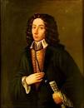
Ђовани Батиста Перголези (4.1.1710 – 16.3.1736)
Ђовани Б. Перголези је италијански композитор, виолиниста и оргуљаш; представник Наполитанске оперске школе и један од најважнијих композитора комичне опере.

Slide 4
Рођен је у Јези, гдје је учио музику код Франческа Сантинија.
Са петнаест година прелази у Напуљ гдје стиче основне композиторке вjештине у класи Г. Грека и Ф. Дорантеа.
Радио је као музичар у двије породице аристократских покровитеља умјетности.
У Напуљу су премијерно изведене све његове опере, осим „L’ Olimpiade “ чије се премијерно извођење одиграло у Риму.
Преминуо је млад, са 26 година, због туберкулозе.

Slide 5
За свог веома кратког живота компоновао је свјетовну и духовну музику: 10 опера, комичних и озбиљних, соло пјесме, велики број ораторијума, миса, кантата, трио-соната и концерата.
Нека од значајнијих дјела су:
„Stabat Mater “
“Salve Regina“,
Концерт за обоу и оркестар,
Виолински концерти
Симфонија у F-duru;

Slide 6
Од опера: - „Olimpiade“, - „Заљубљени фратар“ (Il Frate ‘nnamorato), - „Промућурна сељанка “(La contadina astuta) и - „Ливијета и Траколо “(Livietta e Tracollo), а његово ремек-дјело је комична опера Служавка господарица (La serva padrona), која се, као и већина тадашњих италијанских комичних комада, првобитно изводила као интермецо између чинова „opere serie“ Горди заробљеник (Il prigionero superbo).

Slide 7
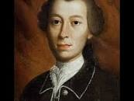
Његово најпознатије дjело Stabat Mater је нашло своју примjену и на филмском платну. Коришћено је у дjеловима у многоборјним филмовима од којих су најпознатији „Фаринели” и „Амадеус”.

Slide 8
СОЛО ПJЕСМА
Соло пјесма је музичка форма писана за соло глас (може бити женски (сопран, мецосопран, алт) и мушки (тенор, баритон, бас)) уз пратњу клавира, неког другог хармонског инструмента или оркестра.
Соло пјесма може бити строфична, варирано строфична и прокомпонована.
Соло пјесма у неком облику појављивала се и у доба ренесансе, у класицизму и бароку није била присутна, а у правом облику појављује се у доба романтизма, како су романтичари из потребе за изражавањем осећања посезали за краћим формама.

Slide 9
Соло пјесму као музички облик радо су компоновали и други композитори, а међу њима су:
Франц Шуберт,
Роберт Шуман,
Франц Лист и др.
За Франца Шуберта кажемо да је представник соло пјесме, зато што је компоновао преко 600 соло пјесама. За свог живота обожавао је да се дружи са својим пријатељима изводећи своје соло пјесме. И данас, у част Шуберта избоде се Шубертијаде.

Slide 10
Анализа нотног текста
Писана је у виолинском кључу;
Мјера је ¾ (тактира се на три, а четвртинка је јединица бројања);
На почетку је непотпун такт, односно пјесма почиње предактом (почиње на трећу добуа када рука иде ка горе);
У нотном тексту по вриједности имамо ноте: осмине, четвртине и половине;
Иза виолинског кључа налази се предзнак, односно снизилица B, што значи да је тон H снижен у Hes или B;
Репетиција – понављају се прва четири такта;
Пјесма је писана у хармонској d-mol љествици, а то знамо зато што има сснизилицу B, завршава са тоном D, и у нотном тексту се појављује повишен седми ступањ(вођица), C је повишен у Cis.

Slide 11
Текст пјесме
Где је онај цветак жути што га цела шума зна?
Где се скрива, зашто ћути, зар га што увредих ја?
Нек’ ме води лабуд бели, кога зна сав шумски свет,
Ил’ нек’ хладни ветар вели где је тај мој мали цвет.
Ветар ћути, гране дира, пита цвет где снива сад.
Још ми срце нема мира: - Дођи, цвете, смири јад!
У њем’ боје, сунца има, што нам дивни даде мај,
Стиже јесен, иде зима, вене цвет, свој нађе крај!

Slide 12
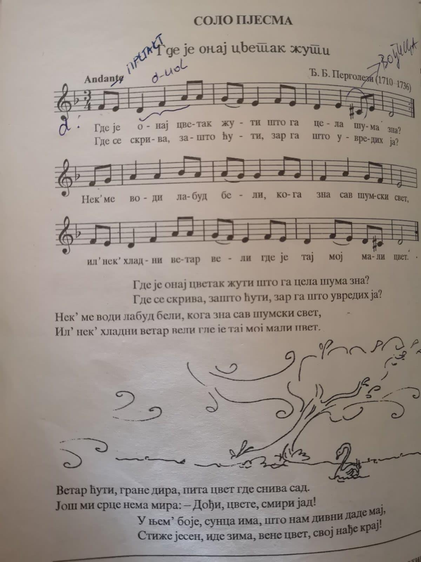
„Гдjе је онај цвjетак жути“
Ђ.Б.Перголези

Slide 13
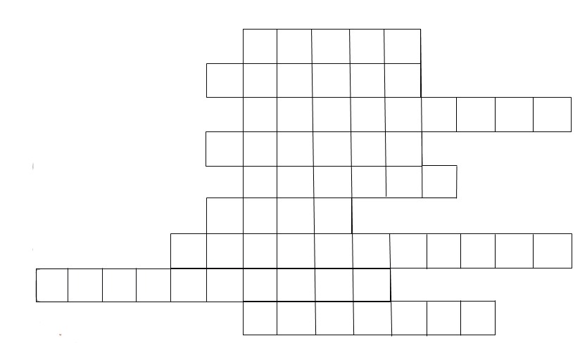
Покушајте да ријешите укрштенице
Укрштеница 1
1. Музичко-сценски облик
2. Изводи се гласом
3. У њој се налази Версај
4. Инструмент у
Католичкој цркви
5. Име
6. Биоскоп
7. Болест плућа
8. Стилски
правац
9. Главни град је Милано

Slide 14
Укрштеница 2
1. Низ од 4 тона
2. Прва снизилица
3. Умјетност
4. Знак за писање тонова
5. Низ од 7 тонова и поновљеног првог
ступња (екавица)

Slide 15
Порука
Музика је мелем за душу,
пјевајте и слушајте музику!
Хвала на пажњи!

